Slide 1
Mathilde BERNS, Infirmière Pratique Avancée
Sandrine LARIVE-PERSON, Infirmière Pratique Avancée
Anne LEBLANC, pharmacienne
Fabienne LEGUAY, pharmacienne
Renouvellement et Adaptation des Prescriptions par les pharmaciens hospitaliers :
Travail en collaboration avec les IPA en amont du RAP
Réunion plénière – Omedit Grand Est
Mardi 3 décembre 2024 : 14h-16h

Slide 2

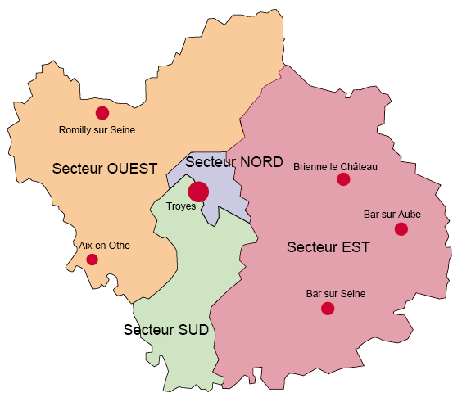
Présentation de l’EPSMA
Site administratif situé à Brienne le Château
Psychiatrie :
322 lits et places
9 sites répartis sur le département de l’Aube
Maison d’Accueil Spécialisé :
72 places
Deux pôles de psychiatrie :
Pôle de psychiatrie de l’Adulte
  4 secteurs
  File active : 5 513 adultes
Pôle de psychopathologie de l’enfant et de l’adolescent
  2 secteurs
  File active : 2 767 enfants

Slide 3
Contexte à l’EPSMA
Pénurie de médecins psychiatres
Engagement dans la pharmacie clinique :
conciliations médicamenteuses,
ateliers du médicament,
réunions cliniques, …
Concertation avec le chef de pôle de Psychiatrie de l’Adulte
Collaboration avec les Infirmières de Pratique Avancée
Rédaction et validation du protocole en CME
Transmission du protocole à l’ARS
Arrêté du 21 février 2023 relatif au « renouvellement et à l'adaptation des prescriptions par les pharmaciens exerçant au sein des PUI en application de l'article L. 5126-1 du code de la santé publique »
Législation
Information des patients

Slide 4
Formation et missions des IPA à l’EPSMA
Formation :
  IDE >3 ans d’exercice
  DE niveau master en 2 ans (faculté de médecine)
Missions
  Équipe de liaison psychiatrie vers le médico-social
  Responsable clinique service long séjour psychiatrie
  EMGP (équipe mobile de gérontopsychiatrie)
    situations complexes EMGP
    Accompagnement EHPAD (sensibilisation, analyses de pratiques, groupe de paroles…)
    Accompagnement patients vieillissants hospitalisés en longue durée
  CMP
    Suivi de patients adultes atteints de troubles psychiatriques
    Évaluation clinique, adaptation et renouvellement de traitements pharmacologiques et non pharmacologiques.

Slide 5
Collaboration IPA/Pharmacien : exemple 1
Cas complexe de Mme L, 25 ans, dans un service d’admission
Diagnostic non établi clairement / Hospitalisations à répétition
Enchaine les TS + TCA anorexiforme
En CI stricte
Epuisement de l’équipe : « on ne sait plus quoi faire pour cette patiente »
Intervention du binôme IPA/Pharmacien
Etablissement d’un chimiogramme (intégralité PM depuis 2018)
  Quelles molécules ? Posologie efficace? Durée suffisamment longue? Dosages plasmatiques ?
Recherche bibliographique traitements dépression résistante
Recherche sur les RTMS, sismo

Slide 6
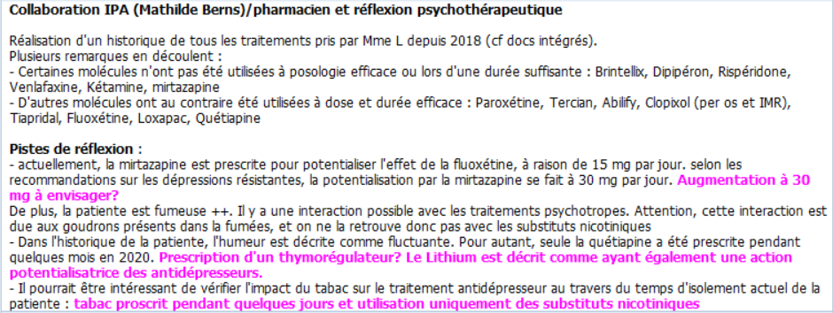
Collaboration IPA/Pharmacien : exemple 1
Synthèse faite dans le DPI avec propositions thérapeutiques

Slide 7
Collaboration IPA/Pharmacien : exemple 1
Résultats :
  Côté prescription : le psychiatre se saisit de la proposition (mirtazapine 30 mg) et instauration d’un thymorégulateur
  Côté équipe : substituts nicotiniques maintenus durant l’isolement
  Côté patiente : Amélioration thymique 10 jours plus tard (se met à manger et à boire, comportement adapté, verbalise un mieux être, se projette dans l’avenir et souhaite reprendre ses étude)

Slide 8
Collaboration IPA/Pharmacien : exemple 2
Service de psychiatrie de longue durée
Patients souffrant de troubles psychiatriques ne permettant pas un retour en milieu ordinaire à court terme
Patients connus depuis plusieurs années avec des troubles difficiles à stabiliser
Prescriptions multicouches
Actes pharmaceutiques
Chimiogramme (molécule, dose, durée, associations, suivi, effets indésirables)
Propositions thérapeutiques
Réunions cliniques pluridisciplinaires
Entretien pharmaceutique avec le patient
Concertation avec l’IPA et le psychiatre
Historique (anamnèse, hospitalisations, examens cliniques et biologiques…)
Décision médicale partagée

Slide 9
Collaboration IPA/Pharmacien : exemple 2
Adaptation des prescriptions
Bon usage du médicament
Recommandations
Suivi thérapeutique
Relais par le psychiatre si besoin
Uniformisation des pratiques
Recueil des informations cliniques

Slide 10
Bilan à quelques semaines…
Place du pharmacien au sein du service
Leadership auprès des équipes soignantes
Collaboration pluriprofessionnelle
IPA/Pharmacien = lien avec soignants et médecin
Activité cotée dans le DPI
Contact avec le psychiatre (multisite, disponibilité…)
Place pharmacien / médecin
Temps pharmacien

Slide 11

Merci pour votre attention

